Slide 1
Tuần 20
Bài 42: Các số 10, 20, 30, 40,
50, 60 ,70, 80, 90

Slide 2





KHỞI ĐỘNG

Slide 3

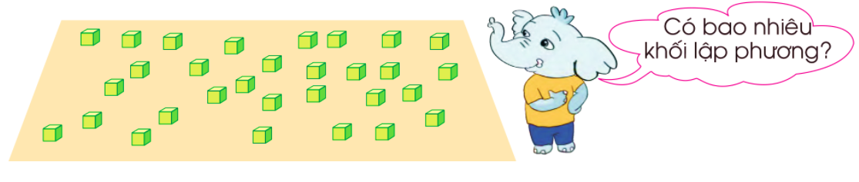

Slide 4
HÌNH THÀNH
KIẾN THỨC

Slide 5
mười
hai mươi
10
20

Slide 6
ba mươi
30

Slide 7
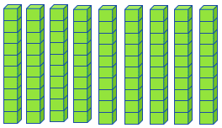
bốn mươi
năm mươi
sáu mươi
40
50
60
bảy mươi
tám mươi
chín mươi
70
80
90

Slide 8
LUYỆN TẬP

Slide 9
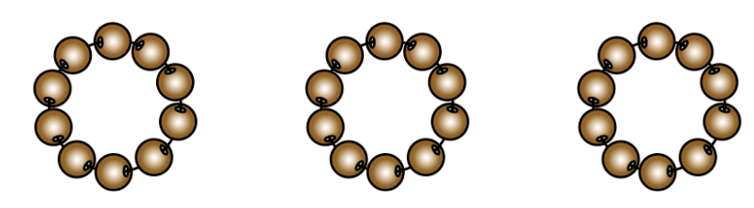

1
a) Có tất cả bao nhiêu hạt ?
?
hạt
30
b) Có tất cả bao nhiêu viên kẹo ?
40
viên kẹo
?

Slide 10
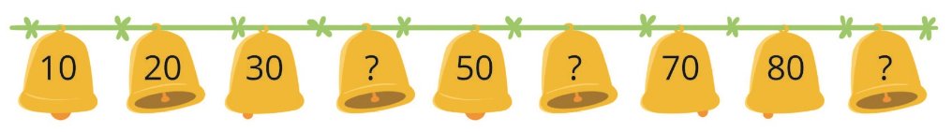
2
Số ?
60
40
?
90
?
?

Slide 11
VẬN DỤNG

Slide 12
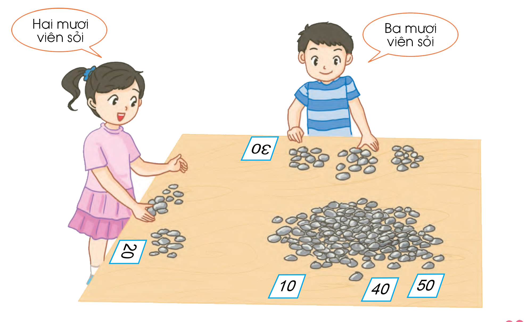
3
Trò chơi “ Lấy đồ vật cho đủ số lượng ghi trên thẻ”

Slide 13
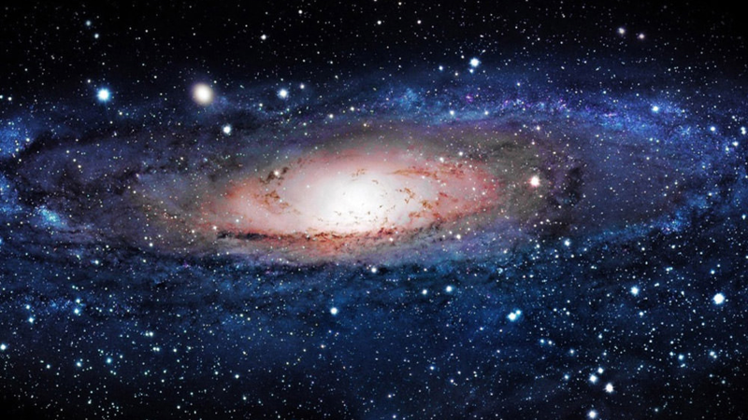
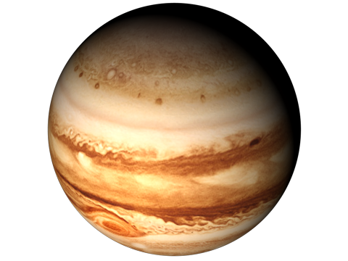

DU HÀNH VŨ TRỤ
BẮT ĐẦU
HƯỚNG DẪN

Slide 14

Ấn vào tàu du hành để di chuyển đến các sao.
Ấn vào sao để hiện ra câu hỏi.
Ấn vào hình người để quay về.

Slide 15


Sao Mộc
Sao Hỏa
Sao Kim
Sao Thủy
KẾT THÚC

Slide 16
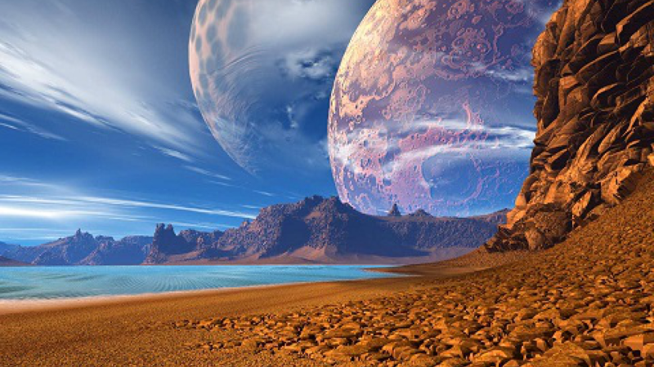
- Đếm các số tròn chục từ 10 đến 90
10, 20, 30, 40, 50, 60, 70, 80, 90

Slide 17
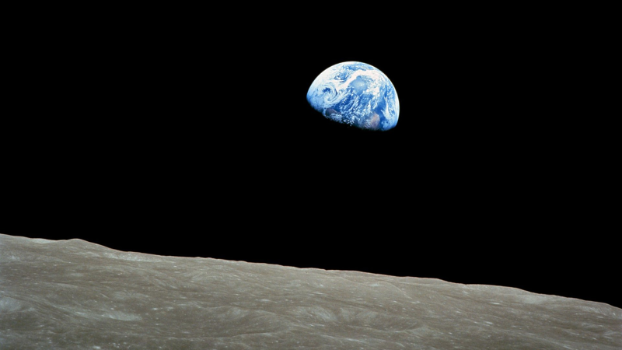
- Đếm các số tròn chục từ 90 đến 10
90, 80, 70, 60, 50, 40, 30, 20, 10

Slide 18
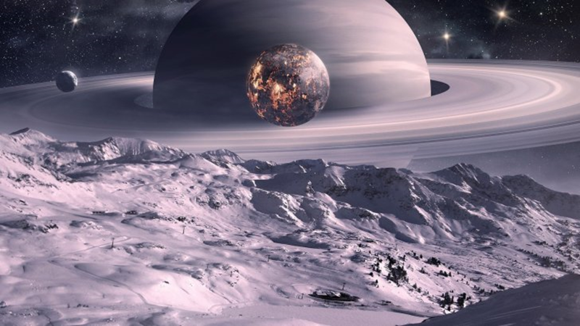
Đọc số còn thiếu 10, 20, 30, …, 50, …, 70, 80, 90
40, 60

Slide 19
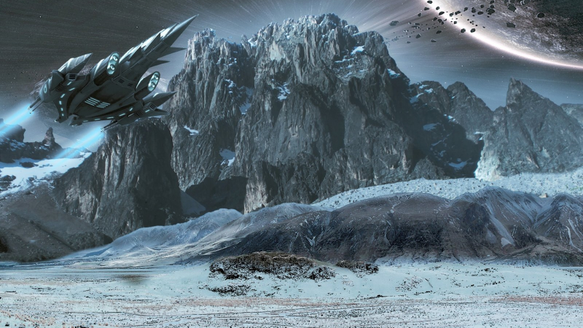
Đọc số còn thiếu …, 20, 30, 40, 50, 60, 70, …, …
10, 80, 90

Slide 20





CHÀO MỪNG CÁC BẠN ĐÃ ĐẾN VỚI HÀNH TINH CỦA CHÚNG MÌNH

Slide 21
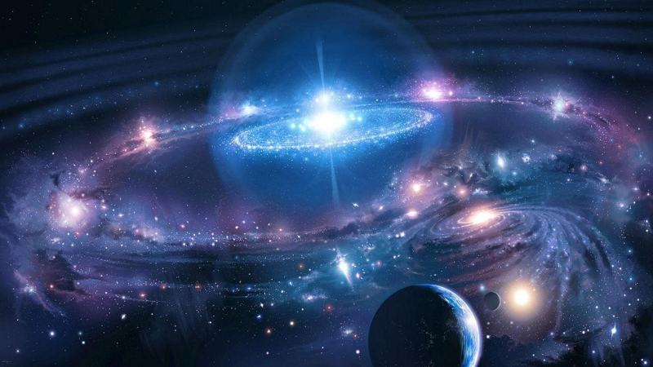
ĐÂY LÀ MỘT CHUYẾN DU HÀNH TUYỆT VỜI CỦA CHÚNG MÌNH. TẠM BIỆT MỌI NGƯỜI.

Slide 22







Tạm biệt và hẹn gặp lại!

